Slide 1
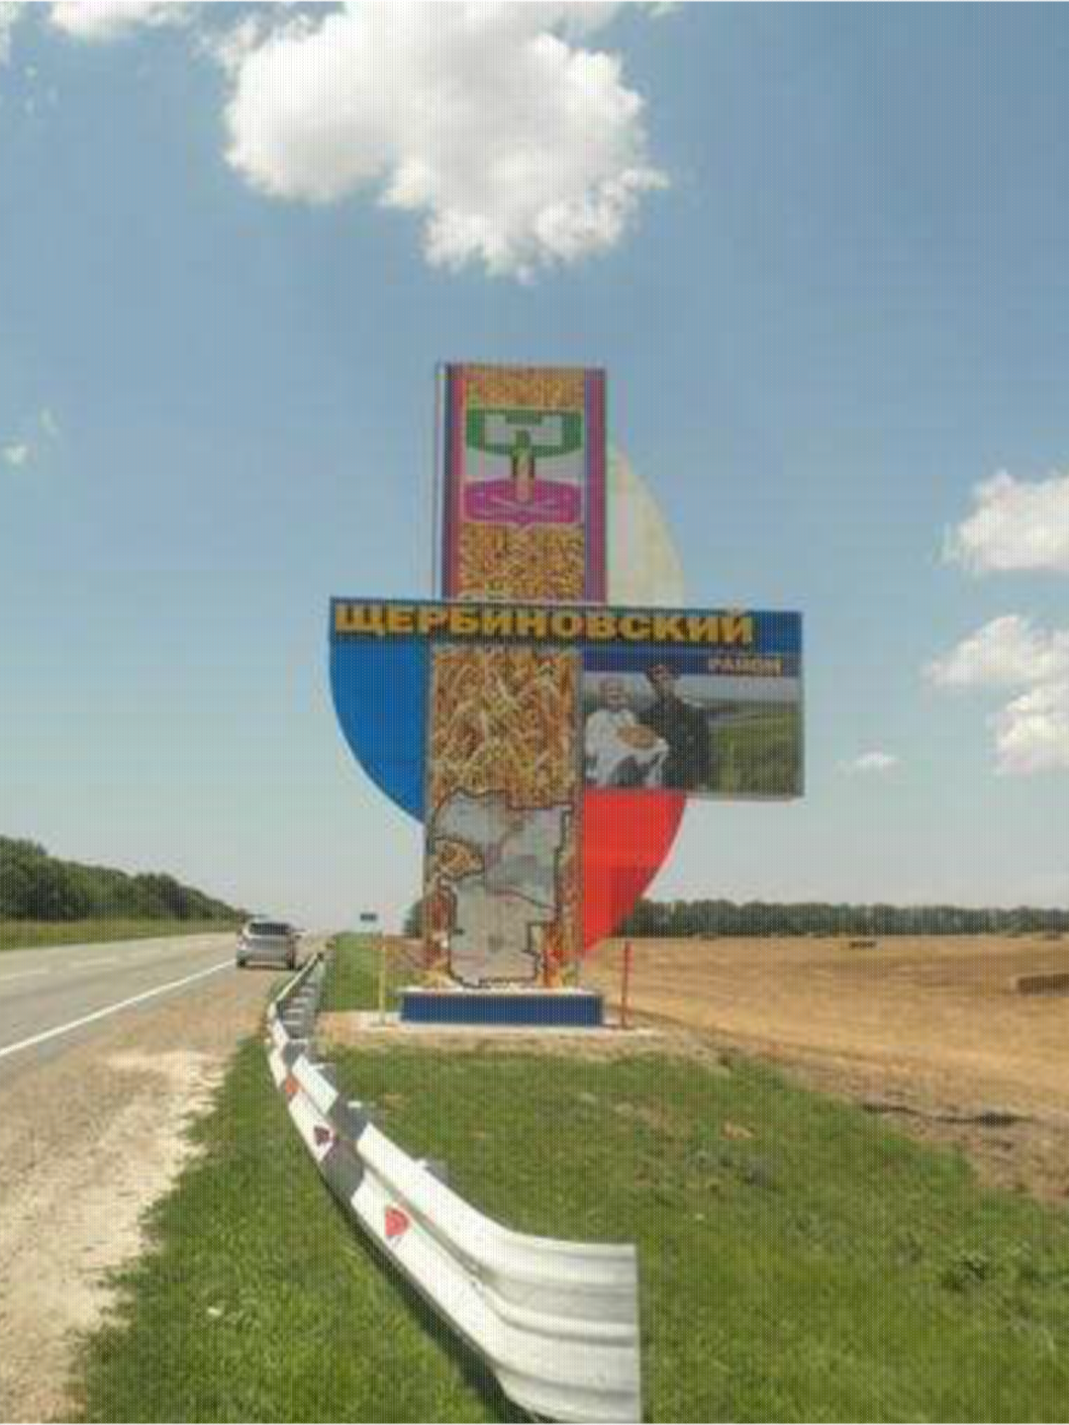

Муниципальное образование Щербиновский район
БЮДЖЕТ ДЛЯ ГРАЖДАН
к решению Совета муниципального образования
Щербиновский район
«О бюджете муниципального образования Щербиновский
район на 2023 год и на плановый период 2024 и 2025 годов»

Slide 2


УВАЖАЕМЫЕ ЩЕРБИНОВЦЫ!
Перед вами издание, в котором в краткой и доступной форме отражены параметры бюджета муниципального образования Щербиновский район на 2023 год и на плановый период 2024 и 2025 годов.
Бюджет для граждан – документ (аналитический материал), разрабатываемый и публикуемый в открытом доступе в целях предоставления гражданам актуальной информации о бюджете и отчёте о его исполнении.
«Бюджет для граждан» отражает следующую информацию:
описание бюджетного процесса в доступной форме;
общие характеристики доходов и расходов бюджета;
➢ о доходах бюджета по группам и расходах по подразделам бюджетной классификации РФ.
2

Slide 3

Бюджет муниципального образования Щербиновский район:
размещается на сайте администрации муниципального образования Щербиновский район
представляется в Совет муниципального образования Щербиновский район
публикуется в периодическом печатном издании «Информационный бюллетень органов местного самоуправления муниципального образования Щербиновский район»
вынесение на публичные слушания
Характерные черты бюджета:
  как объективная экономическая категория
  как система денежных отношений
  как основной финансовый план
  как инструмент финансовой политики
СУЩНОСТЬ БЮДЖЕТА
форма образования и расходования денежных средств, предназначенная для финансового обеспечения задач и функций органов местного самоуправления
ДОХОДЫ:
поступающие в бюджет денежные средства (налоги юридических и физических лиц, штрафы, платежи и сборы, финансовая помощь)
РАСХОДЫ:
выплачиваемые из бюджета денежные средства
(содержание муниципальных
учреждений)
В случае превышения доходов над расходами бюджет является профицит- ным, в обратном случае – дефицитным
Сбалансированность бюджета по доходам и расходам – основопола- гающее требование, предъявляемое к органам местного самоуправления
Основные принципы организации бюджетной системы
Принцип разграниче-ния доходов и расходов между уровнями бюджетной системы
Принцип единства бюджетной системы
Принцип сбалансиро- ванности бюджета
Принцип самосто- ятельности бюджета
Принцип достовер- ности бюджета
Принцип гласности бюджета

Slide 4




















Бюджетная система Российской Федерации – это совокупность бюджетов разных уровней, основанная на социально-экономических взаимоотношениях и бюджетном зако- нодательстве Российской Федерации
Совершенствование бюджетной и налоговой политики, дальнейшая её реализация –
важнейшее направление деятельности администрации муниципального образования
Щербиновский район. Успешная их реализация
способствует деятельности главными
определённости, предсказуемости, созданию условий для ведения
налогоплательщиками, главными администраторами доходов,
распорядителями бюджетных средств, муниципальным учреждениями, то есть всеми участникам бюджетного процесса муниципального образования Щербиновский район.
1
2
3
4
5
6
Формирование бюджета
Одобрение бюджета главой муниципального образования
Внесение бюджета главой муниципального образования в Совет МО ЩР
Рассмотрение Советом МО ЩР
Принятие Советом МО ЩР
Подписание главой муниципального образования
1
2
3
4
Заключение контрактов, договоров, соглашений
Социальные выплаты
Оплата труда
Оплата иных расходов
1
2
3
4
5
6
Формирование решения Совета МО ЩР об исполнении бюджета МО ЩР
Одобрение решения об исполнении бюджета главой МО Щербиновский район
Внесение главой МО Щербиновский район решения об исполнении бюдже- та в Совет МО ЩР
Рассмотрение и принятие решения об исполнении бюджета МО ЩР Советом МО ЩР
Подписание главой муниципального образования
МО ЩР
Составление отчетности

Slide 5
Основные характеристики бюджета муниципального образования Щербиновский район на 2023 и на плановый период 2024 и 2025 годов
млн. руб.
Наименование показателей | 2022 г. (оценка) | 2023 г. | Отклонение | 2024 г. | 2025 г.
Доходы | 977,6 | 949,1 | -28,5 | 857,3 | 859,7
Расходы | 991,3 | 970,6 | -20,7 | 857,3 | 859,7
Дефицит (-) Профицит (+) | -13,7 | -21,5 | x | 0,0 | 0,0
Расходы бюджета
муниципального образования Щербиновский район
млн. руб.
Наименование | 2022 г. (оценка) | 2023 г. | 2024 г. | 2025 г.
ВСЕГО | 991,3 | 970,6 | 857,3 | 859,7
Социально-культурная сфера | 812,1 | 786,1 | 688,4 | 701,6
Общегосударственные вопросы | 116,6 | 132,9 | 96,4 | 95,1
Жилищно-коммунальное хозяйство | 8,4 | 4,5 | 22,6 | 4,0
Обслуживание муниципального долга | 0,02 | 0,2 | 2,3 | 2,5
Межбюджетные трансферты | 14,0 | 9,0 | 2,0 | 2,0
Национальная оборона и национальная безопасность | 17,4 | 15,6 | 13,3 | 13,1
Национальная экономика | 22,8 | 22,3 | 22,9 | 22,7
Условно утвержденные расходы | - | - | 9,4 | 18,7

Slide 6
Безвозмездные поступления в бюджет муниципального образования Щербиновский район из краевого бюджета
млн. руб.
Наименование показателя | 2022 г. (оценка) | 2023 г. | 2024 г. | 2025 г.
ВСЕГО | 632,2 | 634,3 | 564,7 | 565,7
Дотации | 97,1 | 96,7 | 76,0 | 76,1
Субсидии | 32,4 | 38,7 | 36,3 | 35,9
Субвенции | 460,4 | 498,9 | 452,4 | 453,7
Иные межбюджетные трансферты | 42,3 | 0,0 | 0,0 | 0,0
Консолидированный бюджет Щербиновского района
млн. руб.
Наименование показателя | 2022 г. (оценка) | 2023 г. | 2024 г. | 2025 г.
Налоговые и неналоговые доходы | 546,5 | 505,0 | 485,7 | 491,4
Безвозмездные поступления | 697,8 | 673,5 | 612,8 | 577,1
Доходы всего | 1 244,3 | 1 178,5 | 1 098,5 | 1 068,5
Расходы | 1 255,0 | 1 203,3 | 1 104,2 | 1 070,4
Дефицит (-) Профицит (+) | -10,7 | -24,8 | -5,7 | -1,9
Консолидированный бюджет района включает в себя бюджет муниципального образования Щербиновский район и 8 бюджетов сельских поселений Щербиновского района

Slide 7

Расходы консолидированного бюджета
Щербиновского района
Наименование показателя | 2019 г. | 2020 г. | 2021 г. | 2022 г. | 2023 г.
Расходы всего, млн.руб. | 1 071,6 | 1 143,5 | 1 149,0 | 1 255,0 | 1 203,3
Расходы на 1 жителя, рублей | 30 308 | 32 508 | 33 575 | 36 616 | 35 107
Справочно:
Численность населения, чел. | 35 357 | 35 177 | 34 222 | 34 275 | 34 275
«Кто не считает деньги, тот проявляет неуважение к своему труду»

Slide 8
Налоговые и неналоговые доходы бюджета муниципального образования Щербиновский район на 2023-2025 годы
(млн. руб.)
 | 2022 г. (оценка) | 2023 г. | 2024 г. | 2025 г.
Налоговые доходы | 308,7 | 288,9 | 268,5 | 272,2
Налог на прибыль | 4,3 | 1,4 | 1,4 | 1,4
Налог на доходы физических лиц | 220,8 | 206,5 | 184,7 | 187,0
Акцизы | 0,6 | 0,9 | 0,9 | 1,0
Налог, взимаемый в связи с применением упрощенной системы налогообложения | 25,6 | 25,0 | 25,5 | 26,0
Единый налог на вмененный доход | 0,01 | 0,01 | 0,0 | 0,0
Единый сельскохозяйственный налог | 37,4 | 37,6 | 38,4 | 39,0
Налог, взимаемый в связи с применением патентной системы налогообложения | 12,9 | 12,6 | 12,7 | 12,8
Налог на имущество организаций | 1,0 | 0,8 | 0,8 | 0,8
Государственная пошлина | 6,1 | 4,1 | 4,1 | 4,2
Неналоговые доходы | 35,5 | 24,5 | 24,1 | 21,8
Арендная плата за земельные участки | 15,3 | 14,6 | 15,1 | 15,8
Арендная плата за имущество | 1,2 | 1,1 | 1,2 | 1,2
Платежи от МУП | 0,0 | 0,0 | 0,0 | 0,0
Прочие доходы от использования имущества и прав, находящихся в собственности муниципальных районов | 0,5 | 0,4 | 0,4 | 0,4
Плата за негативное воздействие на окружающую среду | 0,7 | 0,6 | 0,6 | 0,6
Доход от оказания платных услуг и компенсации затрат | 0,7 | 0,3 | 0,3 | 0,3
Доход от продажи имущества | 1,2 | 0,5 | 0,5 | 0,5
Доход от продажи земли | 7,0 | 1,0 | 1,0 | 1,0
Штрафы, санкции, возмещение ущерба | 8,8 | 6,0 | 5,0 | 2,0
Прочие неналоговые доходы | 1,0 | 0,0 | 0,0 | 0,0

Slide 9
В основе расчётов формирования доходной базы районного бюджета учтены прогнозные данные по социально- экономическому развитию района на среднесрочную перспективу в разрезе отраслей экономики, индексы роста потребительских цен, объем фонда заработной платы, показатели собираемости налогов в динамике за предшествующие годы, ряд других параметров, влияющих на изменение налогооблагаемой базы При прогнозе поступлений по налогу на доходы физических лиц учтены изменения норматива отчислений от налога.
С 1 января 2014 года установлены дифференцированные нормативы отчислений от акцизов на нефтепродукты, производимые на территории Российской Федерации, в бюджет района. Данный вид дохода является источником формирования дорожного фонда муниципального образования Щербиновский район, имеет целевое назначение и используется в соответствии с установленным порядком на обеспечение дорожной деятельности.
Динамика налоговых и неналоговых доходов бюджета муниципального образования Щербиновский район в 2020 – 2025 годах
(млн.руб.)
 | 2020 г. (факт) | 2021 г. (факт) | 2022 г. (оценка) | 2023 г. | 2024 г. | 2025 г.
Налоговые доходы | 211,5 | 268,5 | 308,7 | 288,9 | 268,5 | 272,2
Неналоговые доходы | 32,3 | 23,2 | 35,5 | 24,5 | 24,1 | 21,8
Итого | 243,8 | 291,7 | 344,2 | 313,4 | 292,6 | 294,0

Slide 10
СТРУКТУРА ДОХОДОВ
Структура налоговых и неналоговых доходов бюджета муниципального образования Щербиновский район
 | Удельный вес % 2022 год | Удельный вес % 2023 год | Удельный вес % 2024 год | Удельный вес % 2025 год
Налоговые доходы | 92,5 | 92,2 | 91,8 | 92,6
Налог на прибыль | 0,3 | 0,4 | 0,5 | 0,5
Налог на доходы с физических лиц | 68,5 | 65,9 | 63,1 | 63,6
Акцизы | 0,2 | 0,3 | 0,3 | 0,3
Налог, взимаемый в связи с применением упрощенной системы налогообложения | 7,5 | 8,0 | 8,7 | 8,8
Единый налог на вмененный доход | 0,0 | 0,0 | 0,0 | 0,0
Единый сельскохозяйственный налог | 9,9 | 12,0 | 13,1 | 13,3
Налог, взимаемый в связи с применением патентной системы налогообложения | 4,2 | 4,0 | 4,3 | 4,4
Налог на имущество организаций | 0,4 | 0,3 | 0,3 | 0,3
Государственная пошлина | 1,5 | 1,3 | 1,4 | 1,4
Неналоговые доходы | 7,5 | 7,8 | 8,2 | 7,4
Арендная плата за земельные участки | 5,3 | 4,7 | 5,2 | 5,4
Аренда имущества | 0,6 | 0,4 | 0,4 | 0,4
Прочие доходы от использования имущества и прав, находящихся в государственной и муниципальной собственности | 0,1 | 0,1 | 0,1 | 0,1
Плата за воздействие на окружающую среду | 0,2 | 0,2 | 0,2 | 0,2
Доход от оказания платных услуг и компенсации затрат | 0,1 | 0,1 | 0,1 | 0,1
Реализация имущества, продажа земли | 0,4 | 0,4 | 0,5 | 0,5
Штрафы, санкции, возмещение ущерба | 0,8 | 1,9 | 1,7 | 0,7
ИТОГО | 1 | 1 | 1 | 1

Slide 11
СОЦИАЛЬНАЯ СФЕРА
1. Расходы бюджета муниципального образования
Щербиновский район на социальную сферу
млн. руб.
Наименование показателя | 2022 год (оценка) |  |  | 2023 год |  |  | 2024 год |  |  | 2025 год
 | млн. руб. | % в общих расходах | % в рас- ходах соц. сферы | млн. руб. | % в общих расходах | % в рас- ходах соц. сферы | млн. руб. | % в общих расходах | % в рас- ходах соц. сферы | млн. руб. | % в общих расходах | % в рас- ходах соц. сферы
Расходы всего | 991,3 | 100 | * | 970,6 | 100 | * | 857,3 | 100 | * | 859,7 | 100 | *
в том числе на социальную сферу | 812,1 | 81,9 | 100 | 786,0 | 81,0 | 100 | 688,4 | 80,3 | 100 | 701,7 | 81,6 | 100
из них образование | 696,9 | 70,3 | 85,8 | 638,1 | 65,7 | 81,2 | 591,4 | 69,0 | 85,9 | 604,9 | 70,4 | 86,2
здравоохранение | 0,9 | 0,1 | 0,1 | 37,0 | 3,8 | 4,7 | 0,0 | 0,0 | 0,0 | 0,0 | 0,0 | 0,0
социальная политика | 64,6 | 6,5 | 8,0 | 65,4 | 6,7 | 8,3 | 60,7 | 7,1 | 8,8 | 61,4 | 7,1 | 8,7
культура | 12,4 | 1,2 | 1,5 | 12,6 | 1,3 | 1,6 | 10,8 | 1,2 | 1,6 | 10,6 | 1,2 | 1,6
физкультура и спорт | 37,3 | 3,8 | 4,6 | 32,9 | 3,4 | 4,2 | 25,5 | 3,0 | 3,7 | 24,8 | 2,9 | 3,5
2. Расходы бюджета муниципального образования Щербиновский район на социальную сферу на 1 жителя
руб.
Наименование показателя | 2022 год (оценка) | 2023 год | 2024 год | 2025 год
Расходы на социальную сферу, в расчете на 1 жителя, руб. | 23 851 | 22 932 | 20 085 | 20 473
из них: образование | 20 397 | 18 617 | 17 254 | 17 648
здравоохранение | 58 | 1 079 | 0 | 0
социальная политика | 1 946 | 1 908 | 1 772 | 1 792
культура | 362 | 368 | 315 | 309
физическая культура и спорт | 1 088 | 960 | 744 | 724

Slide 12
ОБРАЗОВАНИЕ
1. Объём расходов бюджета муниципального образования
Щербиновский район на образование
Наименование показателя | 2023 год |  | 2024 год |  | 2025 год
 | млн.руб. | % в расходах социальной сферы | млн.руб. | % в расходах социальной сферы | млн.руб. | % в расходах социальной сферы
Расходы на социальную сферу | 786,0 | 100,0 | 688,4 | 100,0 | 701,7 | 100,0
Расходы на образование | 638,1 | 81,2 | 591,4 | 85,9 | 604,9 | 86,2
2. Структура расходов бюджета муниципального образования Щербиновский район на образование
Наименование показателя | 2023 год |  | 2024 год |  | 2025 год
 | млн.руб. | % в расходах на образование | млн.руб. | % в расходах на образование | млн.руб. | % в расходах на образование
Расходы на образование | 638,1 | 100 | 591,4 | 100 | 604,9 | 100
в том числе:
дошкольное образование | 205,4 | 32,2 | 204,2 | 34,5 | 204,3 | 33,8
общее образование | 336,9 | 52,8 | 300,9 | 50,9 | 317,2 | 52,4
дополнительное образование детей | 57,4 | 9,0 | 50,2 | 8,5 | 49,6 | 8,2
молодежная политика | 6,9 | 1,1 | 6,2 | 1,0 | 6,2 | 1,0
другие вопросы в области образования | 31,5 | 4,9 | 29,9 | 5,1 | 27,6 | 4,6

Slide 13
ЗДРАВООХРАНЕНИЕ
Объём расходов бюджета муниципального образования Щербиновский район на здравоохранение
Наименование показателя | 2023 год |  | 2024 год |  | 2025 год
 | млн. руб. | % в расходах социальной сферы | млн. руб. | % в расходах социальной сферы | млн. руб. | % в расходах социальной сферы
Расходы на социальную сферу | 786,0 | 100,0 | 688,4 | 100,0 | 701,7 | 100,0
Расходы на здравоохранение | 37,0 | 4,7 | 0,0 | 0,0 | 0,0 | 0,0

Slide 14
СОЦИАЛЬНАЯ ПОЛИТИКА
1. Объём расходов бюджета муниципального образования
Щербиновский район на социальную политику
Наименование показателя | 2023 год |  | 2024 год |  | 2025 год
 | млн.руб. | % в расходах социальной сферы | млн.руб. | % в расходах социальной сферы | млн.руб. | % в расходах социальной сферы
Расходы на социальную сферу | 786,0 | 100,0 | 688,4 | 100,0 | 701,7 | 100,0
Расходы на социальную политику | 65,4 | 8,3 | 60,7 | 8,8 | 61,4 | 8,7
2. Структура расходов бюджета муниципального образования Щербиновский район на социальную политику
Наименование показателя | 2023 год |  | 2024 год |  | 2025 год
 | млн.руб. | % в расходах на социальную политику | млн.руб. | % в расходах на социальную политику | млн.руб. | % в расходах на социальную политику
Расходы на социальную политику | 65,4 | 100 | 60,7 | 100 | 61,4 | 100
в том числе:
пенсионное обеспечение | 8,4 | 12,8 | 7,1 | 11,7 | 7,1 | 11,5
охрана семьи и детства | 53,5 | 81,8 | 50,0 | 82,4 | 50,7 | 82,6
другие вопросы в области социальной политики | 3,5 | 5,4 | 3,6 | 5,9 | 3,6 | 5,9
Большая часть расходов на социальную политику финансируется путем делегирования полномочий органам местного сомоуправления (в том числе обеспечение выплаты ком- пенсации части родительской платы, денежная выплата на содержание детей-сирот и детей оставшихся без попечения родителей).

Slide 15
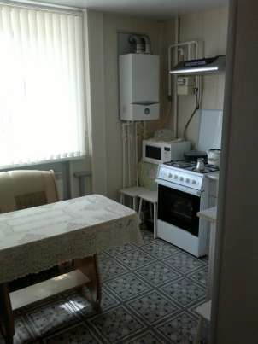
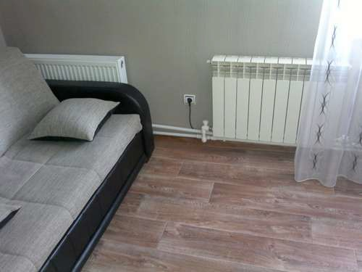
Обеспечение жильём детей-сирот и детей, оставшихся без попечения родителей
Наименование показателя | 2019 г. |  | 2020 г. |  | 2021 г. |  | 2022 г. |  | 2023 г. |  | 2024 г. |  | 2025 г.
 | млн. руб. | чел. | млн. руб. | чел. | млн. руб. | чел. | млн. руб. | чел. | млн. руб. | чел. | млн. руб. | чел. | млн. руб. | чел.
Обеспечение жильем детей- сирот и детей, оставшихся без попечения родителей | 11,3 | 9 | 16,5 | 11 | 15,2 | 10 | 18,7 | 7 | 16,4 | 7 | 11,7 | 7 | 11,7 | 7
В рамках краевой, государственной программ Краснодарского края на территории района за период с 2019 по 2022 годы приобретено 37 квартир для детей-сирот и детей, оставшихся без попечения родителей.
В 2023-2025 годах планируется обеспечить жильём 21 детей-сирот и детей, оставшихся без попечения родителей.

Slide 16
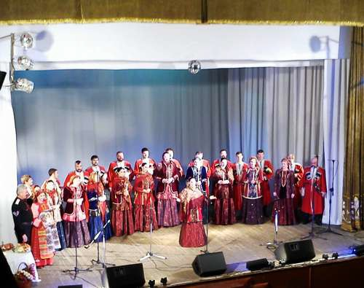
КУЛЬТУРА
1. Объём расходов бюджета муниципального образования Щербиновский район на культуру
Наименование показателя | План 2023 год |  | План 2024 год |  | План 2025 год
 | млн.руб. | % в расходах социальной сферы | млн.руб. | % в расходах социальной сферы | млн.руб. | % в расходах социальной сферы
Расходы на социальную сферу | 786,0 | 100,0 | 688,4 | 100,0 | 701,7 | 100,0
Расходы на культуру | 12,6 | 1,6 | 10,8 | 1,6 | 10,6 | 1,6
2. Структура расходов бюджета муниципального образования Щербиновский район на культуру
Наименование показателя | План 2023 год |  | План 2024 год |  | План 2025 год
 | млн.руб. | % в расходах на культуру | млн.руб. | % в расходах на культуру | млн.руб. | % в расходах на культуру
Расходы на культуру | 12,6 | 100 | 10,8 | 100 | 10,6 | 100
в том числе:
учреждения культуры и мероприятия в сфере культуры | 10,9 | 86,5 | 9,4 | 87,0 | 9,2 | 86,8
другие вопросы в области культуры | 1,7 | 13,5 | 1,4 | 13,0 | 1,4 | 13,2

Slide 17
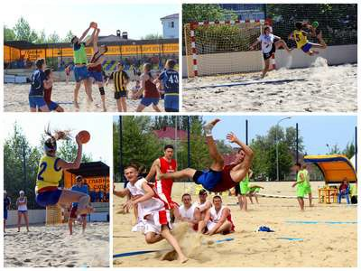
ФИЗИЧЕСКАЯ КУЛЬТУРА И СПОРТ
1. Объём расходов бюджета муниципального образования Щербиновский район на физическую культуру и спорт
Наименование показателя | 2023 год |  | 2024 год |  | 2025 год
 | млн.руб. | % в расходах социальной сферы | млн.руб. | % в расходах социальной сферы | млн.руб. | % в расходах социальной сферы
Расходы на социальную сферу | 786,0 | 100,0 | 688,4 | 100,0 | 701,7 | 100,0
Расходы на физическую культуру и спорт | 32,9 | 4,2 | 25,5 | 3,7 | 24,8 | 3,5
2. Структура расходов бюджета муниципального образования Щербиновский район на культуру
Наименование показателя | 2023 год |  | 2024 год |  | 2025 год
 | млн. руб. | % в расходах на физическую культуру и спорт | млн. руб. | % в расходах на физическую культуру и спорт | млн. руб. | % в расходах на физическую культуру и спорт
Расходы на физическую культуру и спорт | 32,9 | 100 | 25,5 | 100 | 24,8 | 100
в том числе:
физическая культура | 9,4 | 28,6 | 7,0 | 27,5 | 6,9 | 27,8
массовый спорт | 22,2 | 67,5 | 17,4 | 68,2 | 16,8 | 67,8
другие вопросы в области физической культуры и спорта | 1,3 | 3,9 | 1,1 | 4,3 | 1,1 | 4,4

Slide 18
НАЦИОНАЛЬНАЯ ОБОРОНА И НАЦИОНАЛЬНАЯ БЕЗОПАСНОСТЬ
Наименование показателя | 2023 год |  | 2024 год |  | 2025 год
 | млн. руб. | % в расходах | млн. руб. | % в расходах | млн. руб. | % в расходах
Всего расходов на национальную оборону и национальную безопасность | 15,57 | 100 | 13,33 | 100 | 13,14 | 100
в том числе:
Расходы на национальную оборону (мобилизационная подготовка экономики) | 0,066 | 0,4 | 0,058 | 0,4 | 0,057 | 0,4
Расходы на национальную безопасность | 15,508 | 99,6 | 13,273 | 99,6 | 13,079 | 99,6
в т.ч. защита населения и территории от чрезвычайных ситуаций природного и техногенного характера, гражданская оборона | 15,509 | 99,6 | 13,273 | 99,6 | 13,079 | 99,6
МЕЖБЮДЖЕТНЫЕ ТРАНСФЕРТЫ
Вид финансовой помощи | Целевое назначение | План 2023 г. | План 2024 г. | План 2025 г.
Дотация на выравнивание уровня бюджетной обеспеченности сельских поселений | Сокращение различия в бюджетной обеспеченности между сельскими поселениями Щербиновского района | 9,0 | 2,0 | 2,0
в том числе за счет районного бюджета |  | 9,0 | 2,0 | 2,0

Slide 19
РЕЗУЛЬТАТЫ ВЫРАВНИВАНИЯ БЮДЖЕТНОЙ ОБЕСПЕЧЕННОСТИ СЕЛЬСКИХ ПОСЕЛЕНИЙ ЩЕРБИНОВСКОГО РАЙОНА НА 2023 ГОД
Наименование сельского поселения | Бюджетная обеспеченность до выравнивания | Бюджетная обеспеченность после выравнивания
Глафировское | 0,47 | 0,54
Ейскоукрепленское | 0,53 | 0,57
Екатериновское | 0,58 | 0,60
Николаевское | 0,57 | 0,60
Новощербиновское | 0,70 | 0,70
Старощербиновское | 2,28 | 2,28
Шабельское | 0,61 | 0,62
Щербиновское | 0,53 | 0,57
Превышение максимального уровня бюджетной обеспеченности над минимальным до выравнивания 4,85 раза, после выравнивания 4,2 раза.
Степень сокращения различия между наиболее и наименее обеспеченными сельскими послениями Щербиновского района до и после распределения дотации составит 1,15 раза.
МУНИЦИПАЛЬНЫЙ ДОЛГ
СТРУКТУРА МУНИЦИПАЛЬНОГО ДОЛГА ЩЕРБИНОВСКОГО РАЙОНА
Наименование показателя | 2023 г. | 2024 г. | 2025 г.
Бюджетные кредиты, млн.руб. | -4,4 | -3,5 | -2,8
Кредиты от кредитных организаций, млн.руб. | 26,0 | 3,5 | 2,8
Расходы на обслуживание муниципального долга, млн.руб | 0,2 | 2,3 | 2,5
Долговая нагрузка, % | 19,4 | 19,3 | 19,2

Slide 20

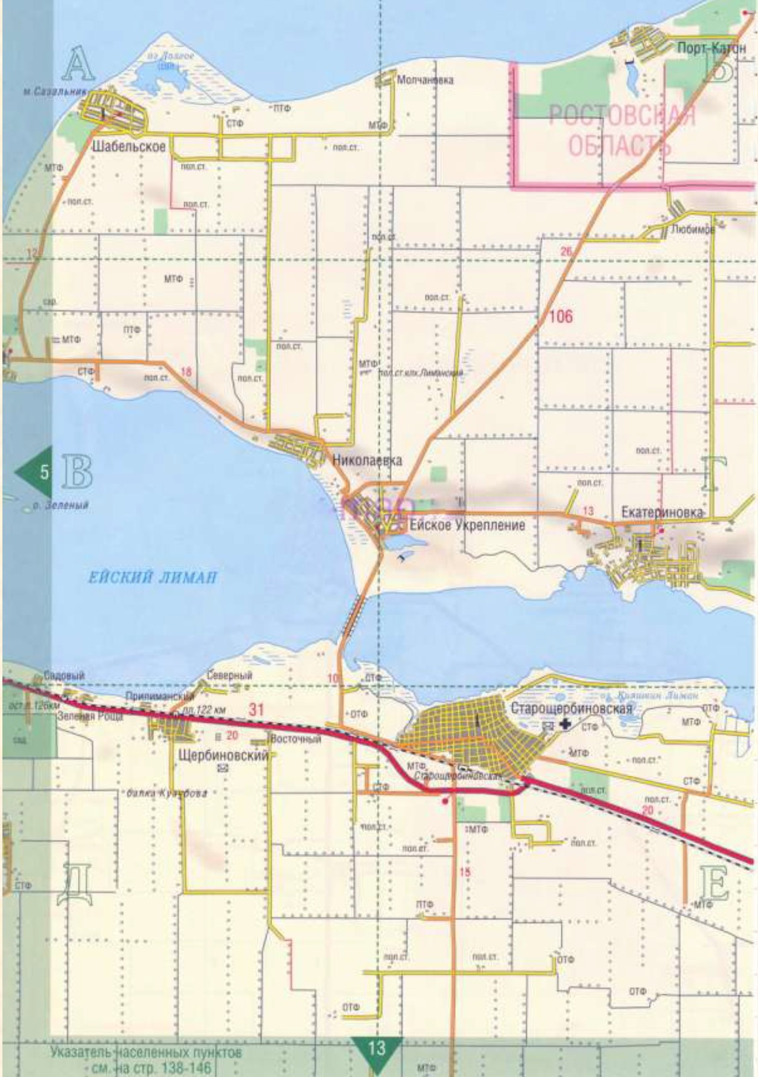
A30BCKOE
MOPE
..

Slide 21
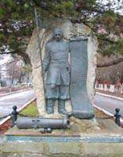
Разработчик:
Финансовое управление администрации муниципального образования Щербиновский район
Адрес:
З53620 ст-ца Старощербиновская ул. Советов, д. 68
телефон (86151) 7-81-84, факс 7-81-84 адрес электронной почты: fusrb@mail.ru сайт администрации: http://staradm.ru
ст-ца Старощербиновская
декабрь 2022 года

